Slide 1
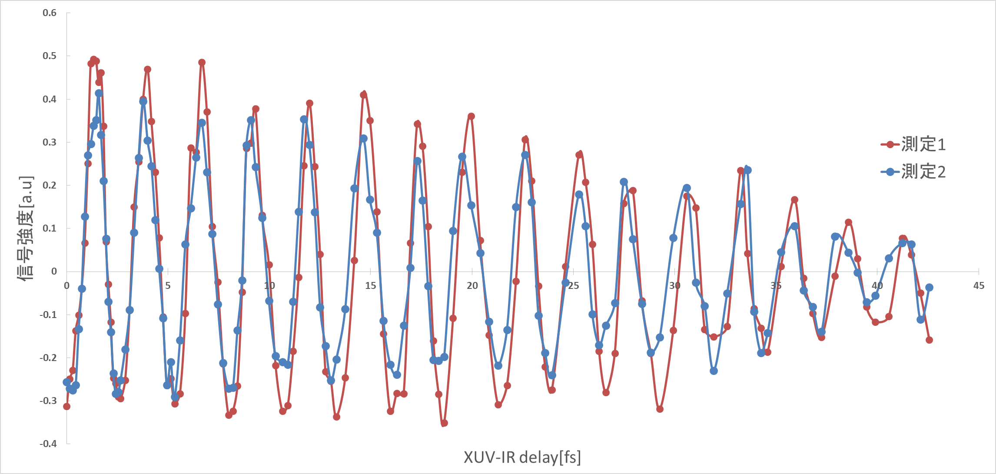
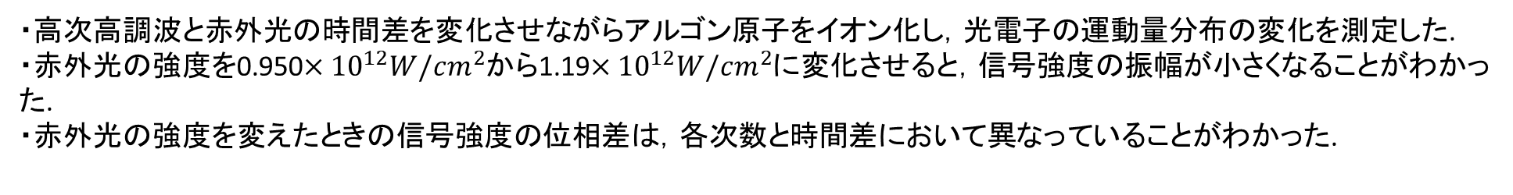
2光子イオン化過程における赤外光強度の影響
早稲田大学 先進理工学部 応用物理学科
1Y17B029-3 河西 剛
・高次高調波と赤外光の時間差を変化させながらアルゴン原子をイオン化し，光電子の運動量分布の変化を測定した.
・赤外光の強度を0.950$×{10}^{12}W/cm^{2}$から1.19$×{10}^{12}W/cm^{2}$に変化させると，信号強度の振幅が小さくなることがわかった.
・赤外光の強度を変えたときの信号強度の位相差は，各次数と時間差において異なっていることがわかった.
Notes:
本研究では，極端紫外領域の高次高調波と，赤外光を用いてアルゴン原子をイオン化し，放出された光電子の運動量分布と，高次高調波と赤外光の時間差との関係を測定しました. さらに，赤外光の強度を変化させると，運動量分布と時間差の関係がどう変化するかを調べました.

Slide 2

2光子イオン化過程
[1]P.Corkum:, Phys. Rev. Lett., 71 ‘1993) 1994-1997.
アルゴンガス
円盤状電極
$$E$$
クリプトンガス
レーザー光
800nm+400nm
マイクロチャンネルプレート
高次高調波＋赤外光
光電子の収量
高次高調波と赤外光の時間差
・クリプトンガスに赤外レーザーを集光し高次高調波を発生させる[1]
・高次高調波と赤外光を用いてアルゴンガスをイオン化する
・高次高調波と赤外光の時間差を変えながら光電子の運動量分布を測定する
・光電子収量の位相からアト秒のダイナミクスの情報が得られる
Notes:
まず，2光子イオン化過程について説明します. 上の図は，実験に用いた光学系の模式図を表しています. この図では，まずクリプトンガスに波長約800nmの赤外レーザーとその二倍波を入射させて，極端紫外領域の高次高調波が発生します. 発生した高次高調波と800nmの赤外光をともにアルゴンに集光し，イオン化によって発生する光電子の収量を測定します. このとき，高次高調波と赤外光の時間差を変化させると，下の図のように光電子の収量が振動し，この振動の位相から，アト秒のダイナミクスの情報を得られることが知られています. また，測定はマイクロチャネルプレートを用いたVelocity Map Imagingという手法で行い，光電子の運動量ごとの収量を測定しました.

Slide 3

赤外光の強度変化による影響
アルゴンに入射する
光のエネルギー
光電子のエネルギー
赤外光（基本波）
$$I_{1}=15.8 [eV]$$
高次高調波
高次高調波
シュタルクシフト
基底状態
基底状態
赤外光の強度が弱い場合
赤外光の強度が強い場合
・赤外光の強度を変えると，シュタルク効果により電子のエネルギー準位がシフトし，光電子の運動量分布も変化する.
・J.Phys. B. 53 134002 (2020)では赤外光の強度の違いにより、異なる準位へ励起することが確認されている.
Notes:
次に，２光子イオン化過程における赤外光の強度の影響について説明します. この図は，光電子がイオン化される際のエネルギー準位を，赤外光の強度が弱い場合と強い場合について示したものです. 左側のI1は，アルゴンの第一イオン化エネルギーを示しています. 光電子は高次高調波と赤外光の2つの光子からエネルギーを受け取り飛び出していきますが，このとき，赤外光の強度を強くすると，シュタルク効果によってアルゴンの電子のエネルギー準位がシフトします. 電子のエネルギー準位が変化すると，図の青い矢印で示されているイオン化された光電子のエネルギーも変化するので，測定される光電子の運動量分布にも変化が生じます. 実際に，2020年には，赤外光の強度の違いにより，電子が異なる準位へ励起し，観測される光電子のエネルギーも変わることが確認されています. 今回の研究では，シュタルクシフトによってエネルギー準位が変化した際に，光電子の信号強度の位相と振幅がどう変化するかを測定しました.

Slide 4
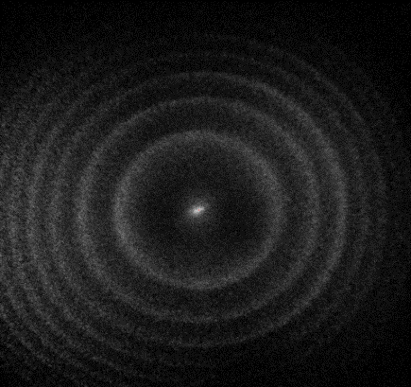
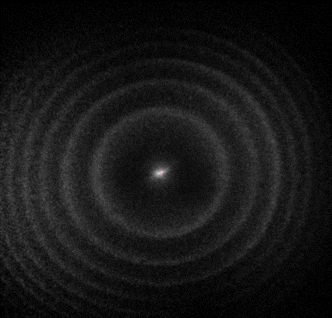

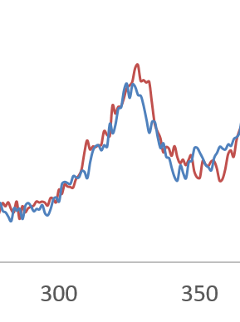
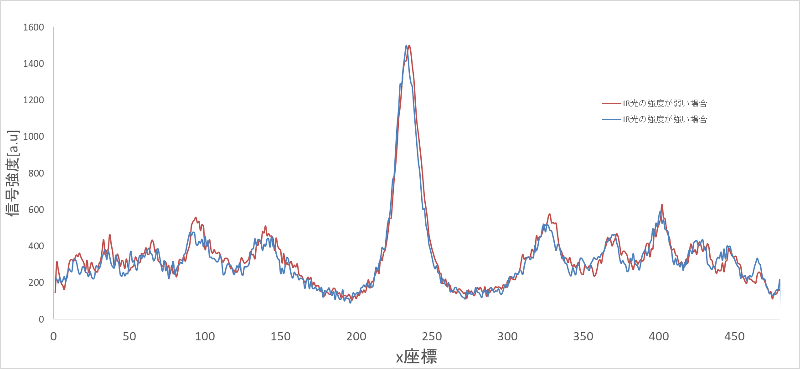


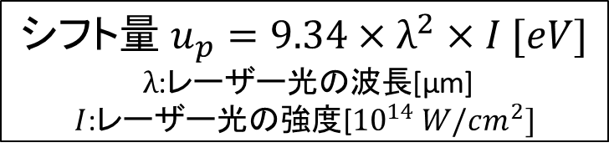


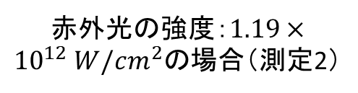

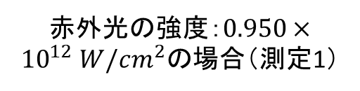
Velocity Map Imaging（VMI）図
[2]D. Villeneuve D, et al., Science, 356(2017) 1150-1153.
$$x$$
$$x$$
・VMI図は，中心からの距離が光電子のエネルギーに対応している[2]
・測定1と測定2において，シュタルク効果によるピーク位置のシフトが観測できる
$${シフト量 u}_{p}=9.34×λ^{2}×I [eV]$$
$λ$:レーザー光の波長[μm]
$I$:レーザー光の強度[${10}^{14} W/cm^{2}]$
$$y$$
$$y$$
赤外光の強度：$0.950×{10}^{12} W/cm^{2}の$場合（測定1）
赤外光の強度：$1.19×{10}^{12} W/cm^{2}の$場合（測定2）
$${シフト量 u}_{p}$$
Notes:
実際の測定データを示します. 上の図は，Velocity Map Imagingによって測定された運動量分布をグレースケールで表したものです. 図の左右方向がマイクロチャンネルプレート上のx座標を，上下方向がy座標を表しています. また，アルゴンに入射するレーザーの偏光方向はx軸に垂直な方向です. この図は，中心からの距離が光電子のエネルギーの大きさに対応しています.この図の赤枠の，信号強度が強い中心部分を切り出し，x座標と信号強度の関係を調べたものが下の図です. この図を見ると，赤外光の強度の変化によって，信号強度のピークの位置がシフトしていることがわかります. このシフト量の平均値をエネルギーに換算するとおよそ0.015eVとなります. シフト量upとレーザー光の波長λ，レーザー光の強度Iの間には右上の式のような関係があることが知られており，レーザー光の強度は測定1から測定2で0.24*10^12[W/cm^2]増えていることがわかりました.

Slide 5
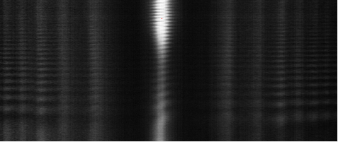
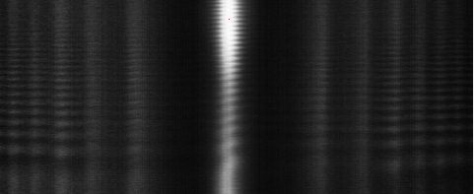



各次数の高次高調波に対応する光電子の信号強度
$$x$$
$$x$$
データ番号
データ番号
15次
13次
11次
14次
12次
13次
13次
11次
11次
データ番号
データ番号
データ番号
データ番号
14次
12次
14次
12次
データ番号
データ番号
データ番号
データ番号
赤外光の強度：$0.950×{10}^{12} W/cm^{2}の$場合（測定1）
赤外光の強度：$1.19×{10}^{12} W/cm^{2}の$場合（測定2）
・「データ番号とx座標ごとの信号強度の関係」から「データ番号と各次数に対応するの信号強度の関係」を作成した
Notes:
次に，各次数の高次高調波に対応するエネルギーを持つ光電子の信号強度と，高次高調波と信号強度の時間差との関係を求めました. 先程の信号強度とx座標との関係を時間差ごとに導出して結合したものが上の図です. 横軸がx座標に，縦軸がデータ番号に対応しており，データ番号は高次高調波と赤外光の時間差と対応しています. この図から，赤枠のように各次数に対応する信号強度を抜き出して，次数ことに信号強度と高次高調波の時間差との関係を求めました. その関係を表したのが下の模式図であり，信号強度が時間差に対して振動していることが確認できます.

Slide 6
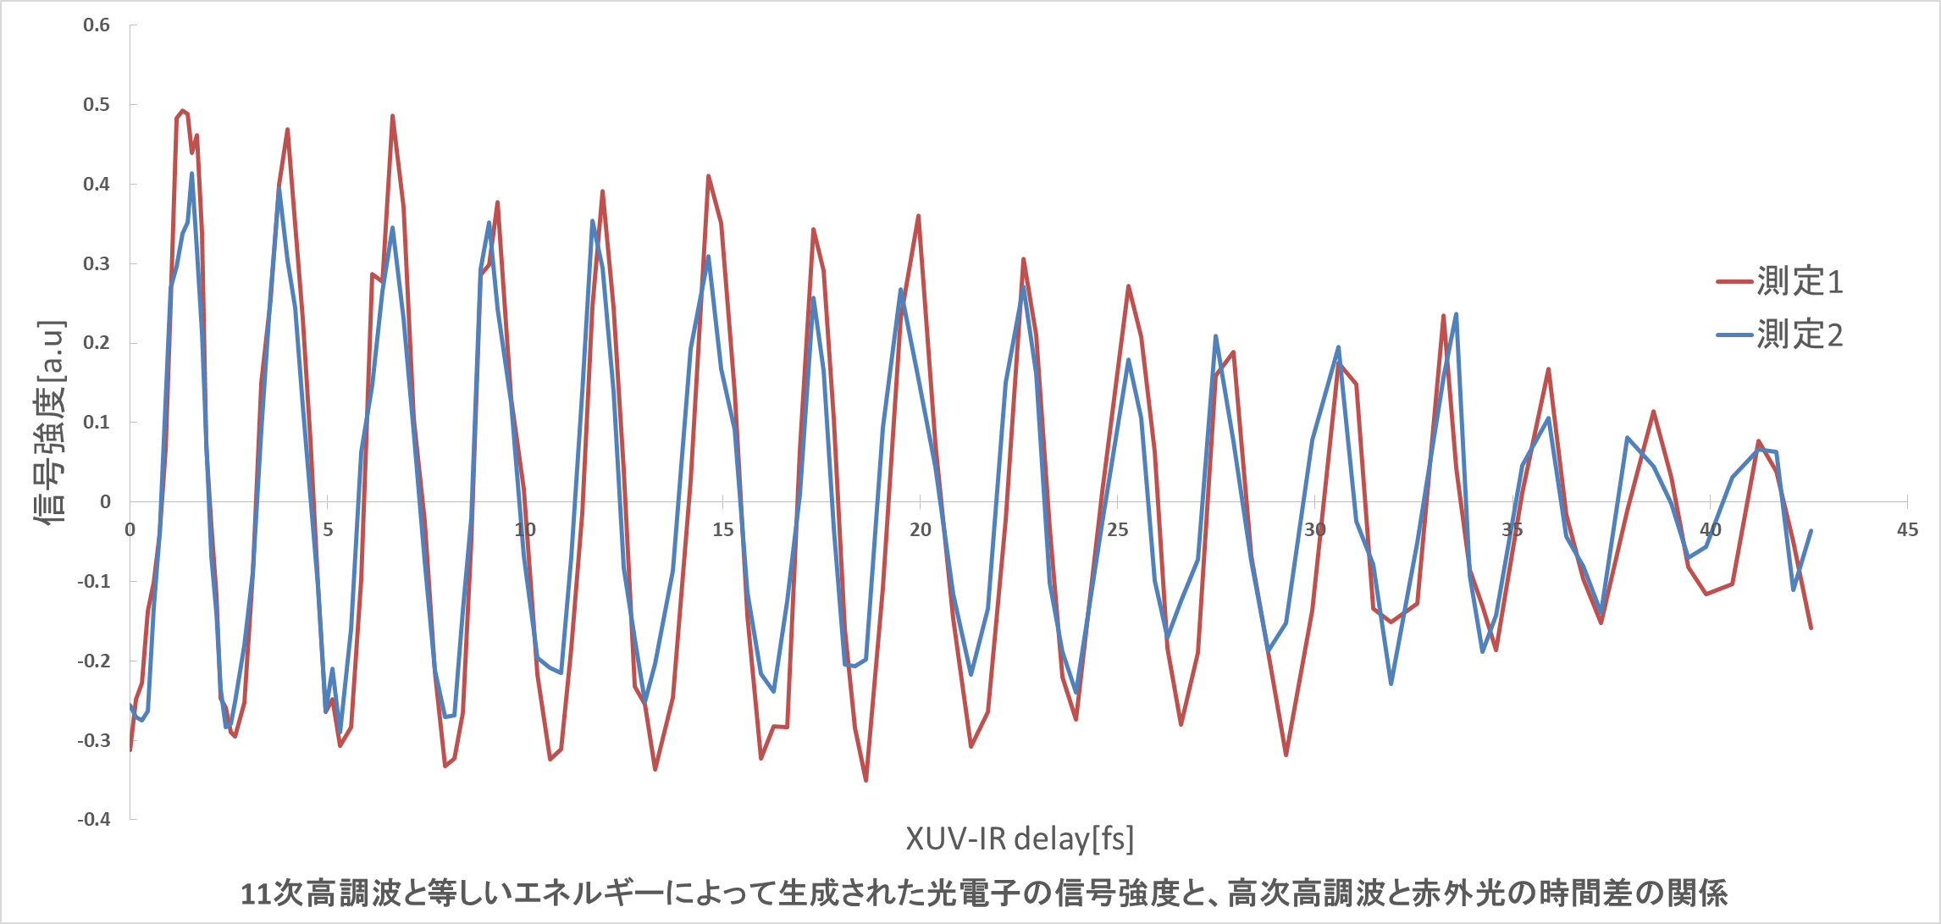
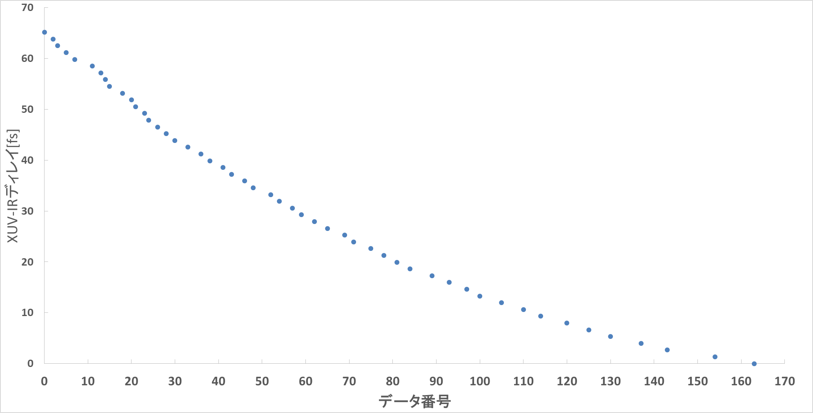
赤外光の強度が弱い場合と強い場合の信号強度の比較
・先程の「データ番号と信号強度との関係」から，「時間差と信号強度の関係」に変形した.
・変形には，右側のキャリブレーションカーブを用いた.
・さらに，同じ次数の信号強度について，測定1と測定2の比較を行った.
Notes:
次に，各次数に対応する信号強度について比較を行いました. 比較の際には，測定1の11次高調波に対応する信号強度のデータから，右側の図のようなデータ番号と，高次高調波と赤外光の時間差との対応関係を示すキャリブレーションカーブを作成し，すべてのデータで時間スケールが一致するように修正しました. 11次高調波に対応する信号強度について比較を行ったものが左側の図です.

Slide 7
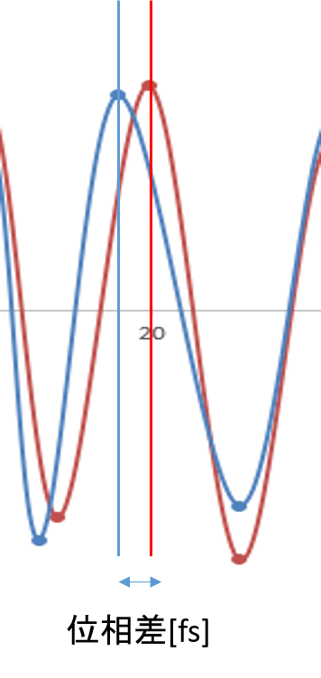
信号強度の位相と振幅の比較
・測定1と測定2の位相差は，各次数において異なることがわかった. これは光電子のエネルギーの違いによるものと考えられる.
・また，位相差は高次高調波と赤外光の時間差によっても異なることがわかった. これは時間差の変化による赤外光強度の変化によるものと考えられる.
Notes:
さきほどの図から，測定1と測定2のときの，高次高調波に対応する信号強度の位相差を求めました. 位相差の比較においては，比較的信号強度の振動が大きく観測できる領域である，時間差0~10[fs]，10~20[fs]の区間に着目し，位相差の平均値を求めました. その結果，測定1と測定2の位相差は，各次数において異なることがわかりました. これはシュタルクシフトによる光電子のエネルギーの違いによるものと考えられます.また，位相差は高次高調波と赤外光の時間差によっても異なることがわかりました. これは時間差の変化による赤外光強度の変化によるものと考えられます.

Slide 8
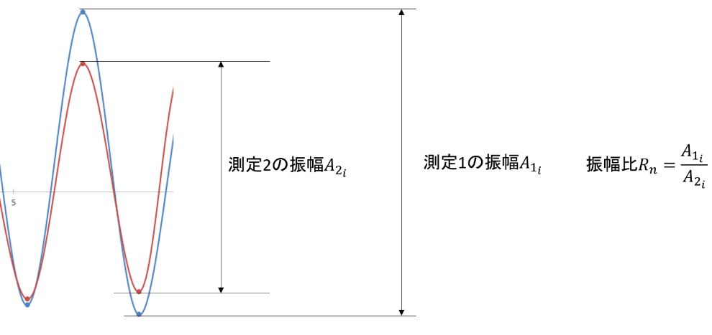

Slide 9
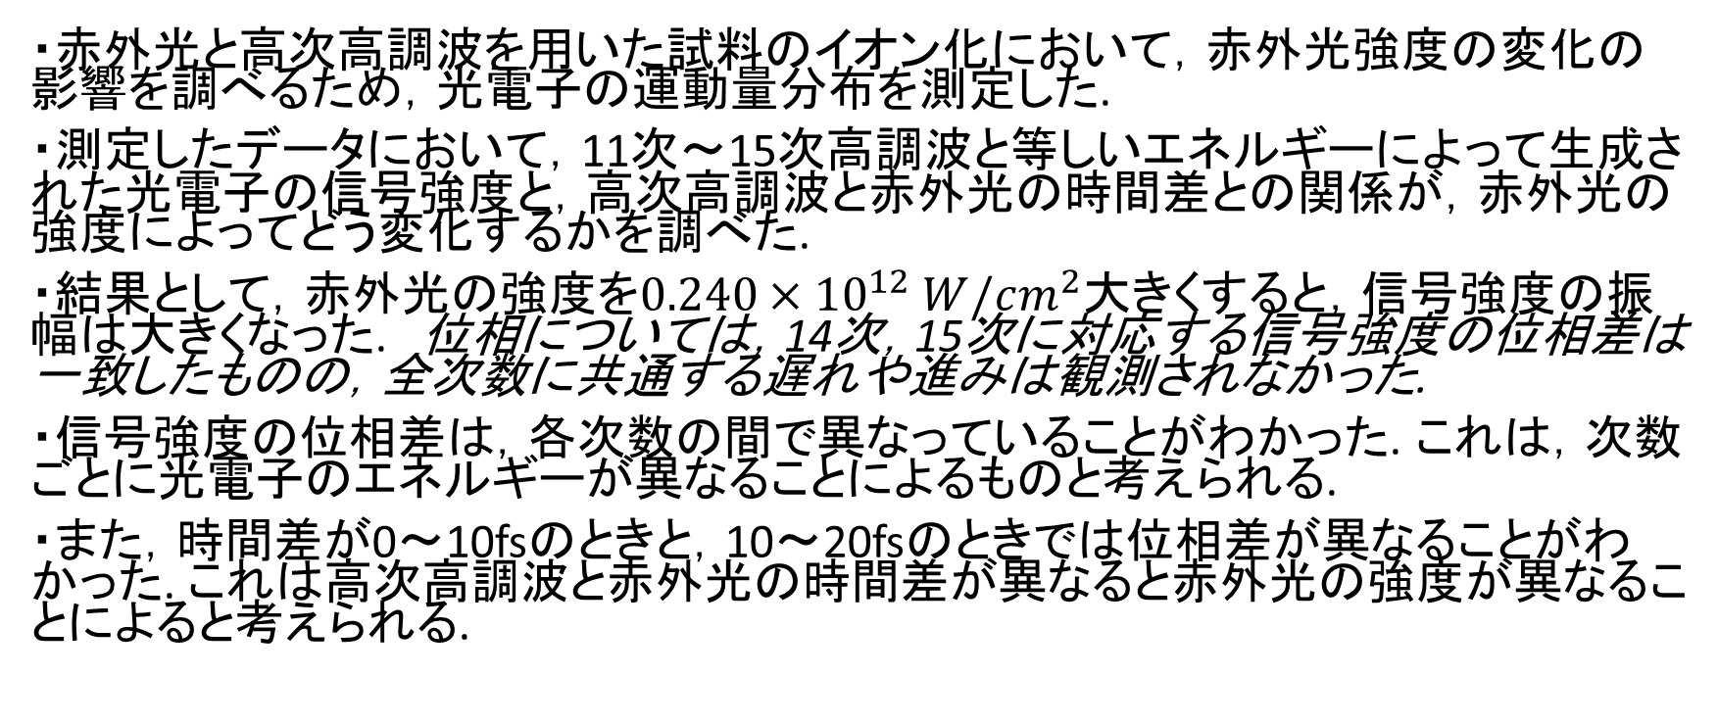
まとめ
・赤外光と高次高調波を用いた試料のイオン化において，赤外光強度の変化の影響を調べるため，光電子の運動量分布を測定した.
・測定したデータにおいて，11次～15次高調波と等しいエネルギーによって生成された光電子の信号強度と，高次高調波と赤外光の時間差との関係が，赤外光の強度によってどう変化するかを調べた.
・結果として，赤外光の強度を$0.240×{10}^{12} W/cm^{2}大きくすると$，信号強度の振幅は大きくなった. 位相については，14次，15次に対応する信号強度の位相差は一致したものの，全次数に共通する遅れや進みは観測されなかった.
・信号強度の位相差は，各次数の間で異なっていることがわかった. これは，次数ごとに光電子のエネルギーが異なることによるものと考えられる.
・また，時間差が0～10fsのときと，10～20fsのときでは位相差が異なることがわかった. これは高次高調波と赤外光の時間差が異なると赤外光の強度が異なることによると考えられる.

Slide 10
参考文献
[1]P.Corkum:, Phys. Rev. Lett., 71 ‘1993) 1994-1997.
[2]新倉弘倫: “電子波動関数の直接イメージング法の開発” フォトニクスニュース, 4,2 (2018) 41-46.
[3]新倉弘倫: ”再衝突電子によるアト秒電子運動の計測” 分光研究, 60 (2011) 219-232.
[2]D. Villeneuve D, et al., Science, 356(2017) 1150-1153.
[5]新倉弘倫:” 再衝突電子を用いたアト秒の電子・分子動力学” 原子衝突研究会協会誌, 1,1(2004) 8-27

Slide 12
高次高調波の発生原理[1]
・3step-model[1]
電子
電子を束縛するポテンシャル
高次高調波
a.初期状態
レーザー電場
レーザー電場の振動方向
レーザー電場の振動方向
b.トンネルイオン化
c.再衝突
d.高次高調波の発生
図3.3step-modelによる高次高調波の発生原理の説明
Notes:
まず，イオン化に用いた高次高調波の発生原理について説明します. 高次高調波は，ガスに光を入射させると，入射光のエネルギーの整数倍のエネルギーを持つ光が観測される現象のことで，その原理は3step-modelと呼ばれるモデルによって古典的に説明されます. 図3は，3steo-modelの模式図を示しています. 通常，原子に含まれる電子は，図3のaのように陽子のプラス電荷の作るクーロンポテンシャルによって束縛されています. ここに，bのようにレーザーを入射すると，レーザーの電場によって電子を束縛していたポテンシャルが変形し，同じレーザー電場によって加速された光電子が原子の外へと飛び出していきます. これがトンネルイオン化と呼ばれる段階です. 電子は一旦は原子の外に飛び出しますが，図3のcのようにレーザー電場の振動が逆向きになると，電子は原子の方向に戻るように加速され，原子と衝突します. これが再衝突と呼ばれる段階です. 再衝突すると，電子は再び原子に束縛されるので，持っていた運動エネルギーを失います. このとき電子が失った運動エネルギーは，光エネルギーとして外部に放出されます. この光が高次高調波です. 今回の実験では，クリプトンガスに波長800nmの光を入射させ，高次高調波を発生させました.

Slide 13
2光子イオン化過程
アルゴンガス
基本波となる赤外光（IR）
光電子が発生
高次高調波（XUV）
図1.高次高調波と赤外光による2光子イオン化過程
a.時間差なし
b.時間差あり
XUV-IR delay
図2.高次高調波と赤外光の時間差（XUV-IR delay）の模式図
Notes:
次に，「2光子イオン化過程」について説明します.図1は，2光子イオン化過程の模式図を示しています. 2光子イオン化過程とは，2種類の光子，つまり波長の異なる2つの光を用いて物質をイオン化することを意味します. 今回の実験では，図1のように，高次高調波と赤外光を用いてアルゴンをイオン化し，発生した光電子の運動量分布を測定しました. 詳しく言うと，高次高調波と赤外光の時間差を変化させると，光電子の運動量分布がどのように変化するか，を測定しました. 図2は，高次高調波と赤外光の時間差，XUV-IR delayについて示しています. 図2のaのとき，高次高調波と赤外光は同時にアルゴンガスに入射します. このとき，高次高調波と赤外光の時間差は0です. 図2のbのとき，高次高調波に対して赤外光が遅れてアルゴンガスに入射するので，高次高調波と赤外光には時間差が発生します. この時間差と光電子の運動量分布の変化について調べました.

Slide 14
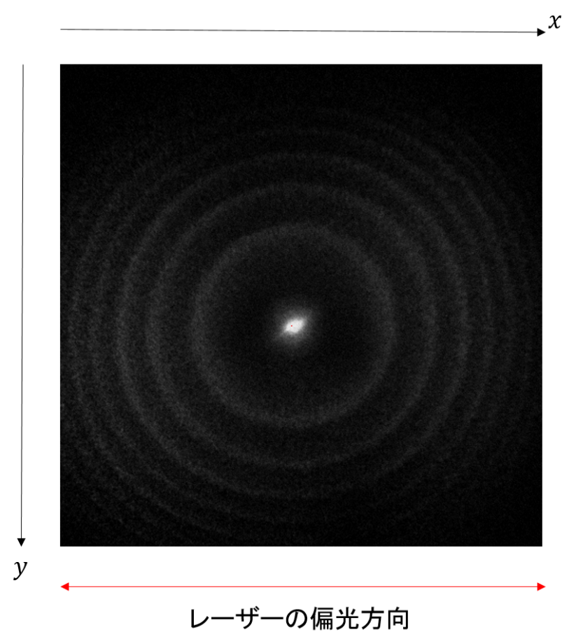



Velocity Map Imagingによる光電子の運動量分布の測定[2]
Phosphor(3400V)
(0,0)
マイクロチャンネルプレート(1451V)
円盤状電極(0V)
$$z$$
円盤状電極(-426V)
光電子の
軌跡
$$x$$
$$y$$
XUV+IR
電場の向き
円盤状電極(-500V)
アルゴンガス
図5. Velocity Map Imagingによって測定した
光電子の運動量分布
図4. Velocity Map Imagingによる光電子の運動量分布の測定
Notes:
次に，発生した光電子の運動量分布を測定する方法である，Velocity Map Imagingについて説明します. 図4は，Velocity Map Imagingの模式図を表しています. アルゴンのイオン化によって発生した光電子は，電極によって生成された外部電場によって，図のz方向に加速され，マイクロチャンネルプレートによって観測されます. マイクロチャンネルプレートでは，位置ごとの電子の収量を計測しており，その計測結果をグレースケールで表したものが図5です. 図5は，横軸がマイクロチャンネルプレート上のx座標を，縦軸がy座標を示しています. また，アルゴンガスに入射するレーザーの電場はx方向に振動しています. 今回の実験では，光電子はxy方向にのみ放出されると近似しているので，光電子のx,y方向の運動量は電場による加速の影響を受けません.よって，光電子の運動量が大きいとき，マイクロチャンネルプレート上の中心からの距離が遠い位置で観測されます. よって，マイクロチャンネルプレートの中心からの距離rは，光電子の運動量の大きさに対応しています. また，マイクロチャンネルプレートの中心から見た方向θは，光電子の運動量の方向に対応しています. この対応関係を用いると，イオン化された際のエネルギーごとの光電子の信号強度が求められます. 図5を見ると，信号強度の強い部分が同心円状の輪となっていることがわかります. これは，高次高調波によってイオン化されたアルゴンから発生した光電子の信号強度を示しています. 図5のような光電子の運動量分布を，高次高調波と赤外光の時間差を変化させながら計測し，さらに赤外光の強度を変化させたあと，同様の測定を行いました.

Slide 15
光電子の信号強度とXUV-IR delayの関係
図6. 赤外光の強度が0.950$×{10}^{12}W/cm^{2}$のとき(測定1)と1.19$×{10}^{12}W/cm^{2}$のとき(測定2)の、 11次高調波と等しいエネルギーで生成された光電子の信号強度とXUV-IR delayの関係の比較
Notes:
結果について説明します. 図6は，11次高調波と等しいエネルギーによって生成された光電子の信号強度とXUV-IR delayとの関係を示しており，横軸がXUV-IR delayで，縦軸が信号強度を示しています. XUV-IR delayの単位はフェムト秒で，信号強度の単位は任意単位です. また，図6の赤いプロットと線が赤外光の強度が弱い場合の測定結果を，青いプロットと線が赤外光の強度が強い場合の測定結果を示しています. 図6より、XUV-IR delayが小さいときほど，信号強度の変化の度合い，ここでは振幅と呼びますが，振幅が大きいことがわかります. また，赤外光の強度が弱い場合のほうが，赤外光の強度が強い場合より，信号強度の振幅が大きいことがわかります.

Slide 16
赤外光の強度と信号強度の振幅の関係
図7.振幅比の計算方法
表1.赤外光の強度が弱い場合と赤外光の強度が
強い場合の振幅の比
Notes:
赤外光の強度が弱い場合と強い場合での信号強度の振幅と位相の違いについて調べました. 図7は，信号強度の振幅比の計算方法を示しています. ある極値とその次の極値の信号強度の差の絶対値を振幅と定義し，測定1と測定2について比較しました. その結果. 11次高調波に対応する光電子の信号強度では1.25倍，12次高調波に対応する光電子の信号強度では1.30倍，13次高調波に対応する光電子の信号強度では1.31倍振幅が大きいことがわかりました.

Slide 17
赤外光の強度と信号強度の位相の関係
表2.各次数の高次高調波に対応する光電子の信号強度の位相差
極値番号[i] | 各次数の高次高調波に対応する光電子の信号強度の位相差[fs]
 | 第11次 | 第12次 | 第13次 | 第14次 | 第15次
1 | -0.296 | -0.148 | -0.148 | -0.148 | -0.148
2 | -0.242 | 0.121 | 0.148 | 0 | 0
3 | 0.242 | -0.121 | -0.363 | 0 | 0
4 | 0.222 | -0.190 | -0.443 | -0.190 | -0.190
5 | 0 | 0.190 | -0.190 | 0.190 | 0.190
6 | 0 | 0.266 | -0.266 | 0 | 0
7 | 0 | 0.222 | 0 | 0 | 0
8 | 0.222 | 0 | -0.222 | 0 | 0
9 | -0.266 | 0.266 | 0 | 0 | 0
10 | 0.266 | 0.266 | -0.266 | 0.266 | 0.266
11 | 0.266 | 0.266 | 0 | 0.266 | 0.266
12 | 0 | 0 | 0 | 0 | 0
13 | -0.333 | 0.333 | -0.333 | 0.333 | 0.333
14 | 0 | 0.266 | -0.443 | 0 | 0
15 | 0.266 | 0 | 0 | 0.266 | 0.266
16 | 0.443 | 0.443 | 0 | 0.443 | 0.443
17 | 0 | 0 | 0 | 0 | 0
18 | 0 | 0 | -0.443 | 0 | 0
19 | 0 | 0.333 | 0 | 0.333 | 0.333
20 | 0 | 0 | 0 | 0 | 0
21 | 0.333 | 0.333 | 0 | 0.333 | 0.333
22 | 0.443 | 0 | -0.443 | 0 | 0
23 | 0.443 | 0.443 | 0.443 | 0.443 | 0.443
24 | 0 | 0 | 0 | 0 | 0
25 | 0 | 0 | 0 | 0 | 0
26 | -0.333 | -0.333 | -0.333 | -0.333 | -0.333
27 | 0.332 | 0 | 0 | 0 | 0
28 | 0 | -0.443 | -1.108 | -0.443 | -0.443
29 | 0 | 0 | -0.443 | 0 | 0
30 | 0.665 | 0.665 | 0 | 0 | 0
31 | 0.443 | 0 | 0 | 0 | 0
32 | 0 | -0.443 | -1.108 | -0.443 | -0.443
33 | 0.443 | 0 | 0 | 0 | 0
図8.位相差の計算方法
赤外光の強度と位相差との間に，
一定の関係は見られなかった.
Notes:
また，図8は，信号強度の位相差の計算方法を示しています. 赤外光の強度が弱い場合と強い場合において，極値における高次高調波と赤外光の時間差のの違いを測定しました. その結果を表2にまとめました. 表2の太字の部分のように，複数の次数に対応する信号強度で同程度の位相差が現れている極値があるものの，全体として一定の位相差があるなどの関係は見られませんでしあt.

Slide 18
付録1.振幅比の表

Slide 19
付録2.位相差の表
極値番号[i] | 各次数の高次高調波に対応する光電子の信号強度の位相差[fs]
 | 第11次 | 第12次 | 第13次 | 第14次 | 第15次
1 | -0.296 | -0.148 | -0.148 | -0.148 | -0.148
2 | -0.242 | 0.121 | 0.148 | 0 | 0
3 | 0.242 | -0.121 | -0.363 | 0 | 0
4 | 0.222 | -0.190 | -0.443 | -0.190 | -0.190
5 | 0 | 0.190 | -0.190 | 0.190 | 0.190
6 | 0 | 0.266 | -0.266 | 0 | 0
7 | 0 | 0.222 | 0 | 0 | 0
8 | 0.222 | 0 | -0.222 | 0 | 0
9 | -0.266 | 0.266 | 0 | 0 | 0
10 | 0.266 | 0.266 | -0.266 | 0.266 | 0.266
11 | 0.266 | 0.266 | 0 | 0.266 | 0.266
12 | 0 | 0 | 0 | 0 | 0
13 | -0.333 | 0.333 | -0.333 | 0.333 | 0.333
14 | 0 | 0.266 | -0.443 | 0 | 0
15 | 0.266 | 0 | 0 | 0.266 | 0.266
16 | 0.443 | 0.443 | 0 | 0.443 | 0.443
17 | 0 | 0 | 0 | 0 | 0
18 | 0 | 0 | -0.443 | 0 | 0
19 | 0 | 0.333 | 0 | 0.333 | 0.333
20 | 0 | 0 | 0 | 0 | 0
21 | 0.333 | 0.333 | 0 | 0.333 | 0.333
22 | 0.443 | 0 | -0.443 | 0 | 0
23 | 0.443 | 0.443 | 0.443 | 0.443 | 0.443
24 | 0 | 0 | 0 | 0 | 0
25 | 0 | 0 | 0 | 0 | 0
26 | -0.333 | -0.333 | -0.333 | -0.333 | -0.333
27 | 0.332 | 0 | 0 | 0 | 0
28 | 0 | -0.443 | -1.108 | -0.443 | -0.443
29 | 0 | 0 | -0.443 | 0 | 0
30 | 0.665 | 0.665 | 0 | 0 | 0
31 | 0.443 | 0 | 0 | 0 | 0
32 | 0 | -0.443 | -1.108 | -0.443 | -0.443
33 | 0.443 | 0 | 0 | 0 | 0

Slide 20
2光子イオン化過程における 赤外光強度の影響
早稲田大学 先進理工学部 応用物理学科
1Y17B029-3 河西 剛
指導教員: 新倉 弘倫 教授
Notes:
2光子イオン化過程における赤外光強度の影響について，応用物理学科の河西の方から発表を始めます.

Slide 21
２
アト秒ダイナミクスが測定できることが知られている.

Slide 22
3.
IRの強弱による変化
強くするとエネルギー準位がシュタルクシフトによって変化する. シュタルクシフトによって変わるときに，電子の位相と振幅がとのように変わるのかを調べました.

Slide 23
4.VMI図
測定されたVMIの図
・弱いときと強いときのVMI図を並べて比較

